Slide 1

Apports et promesses du séquençage génomique en microbiologie clinique.
Philippe Glaser – Institut Pasteur
pglaser@pasteur.fr

Slide 2
Microbiologie clinique – séquençage génomique
Microbiologie clinique (Hôpital)
Séquençage génomique
Identification bactérienne
Antibiogramme
Epidémiologie moléculaire, analyse de transmission
Information génomique complète
  Identification de l’espèce
  Identification des gènes de résistance:
    Génotype – phénotype
  Identification de clones à risque
Comparaison entre isolats
  Identification de transmission et de la source

Slide 3

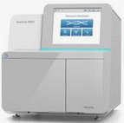

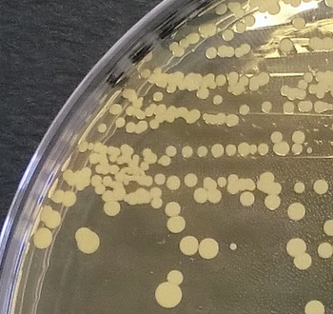
Procédure de séquençage
ADN
Banque
Séquence
Analyse
Extraction
Défis
Temps pour avoir les résultats (> 2-3 jours)
Coût: il diminue avec le nombre d’échantillons
Incompatibilité entre temps et coût

Slide 4
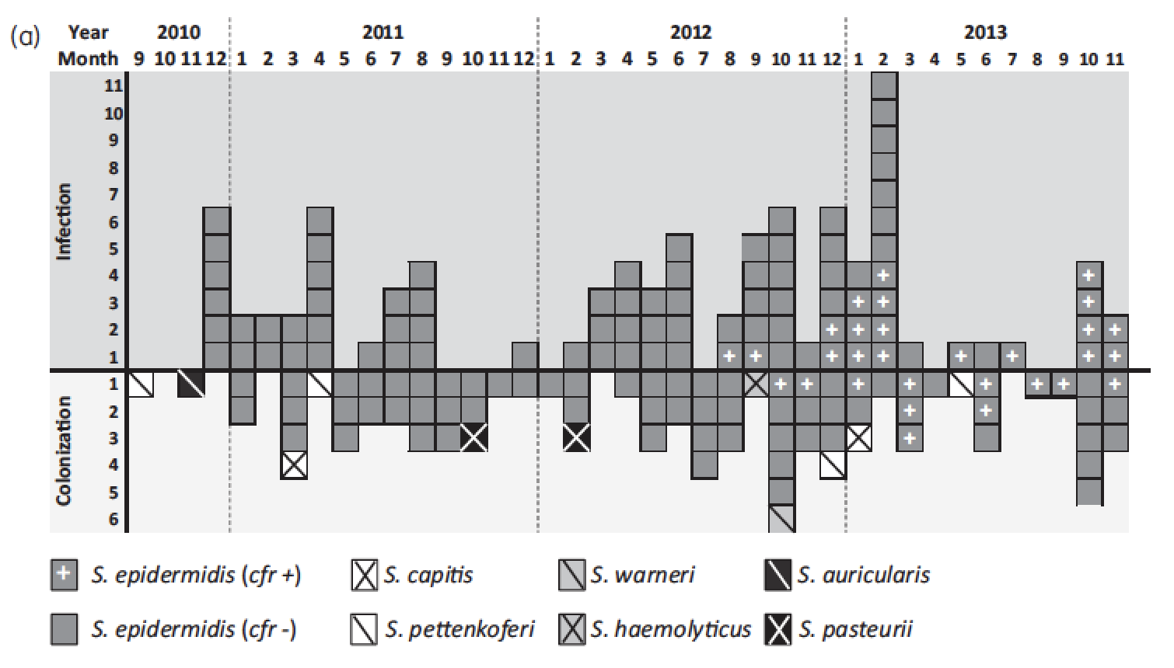
Analyse d’une épidémie, des transmissions, de la source
Cas 1: Staphylococcus epidermidis
Augmentation du nombre de cas d’infection à S. epidermidis résistant au Linezolide dans les service de greffe
Col. Laurent Dorter CNR Bicêtre)

Slide 5
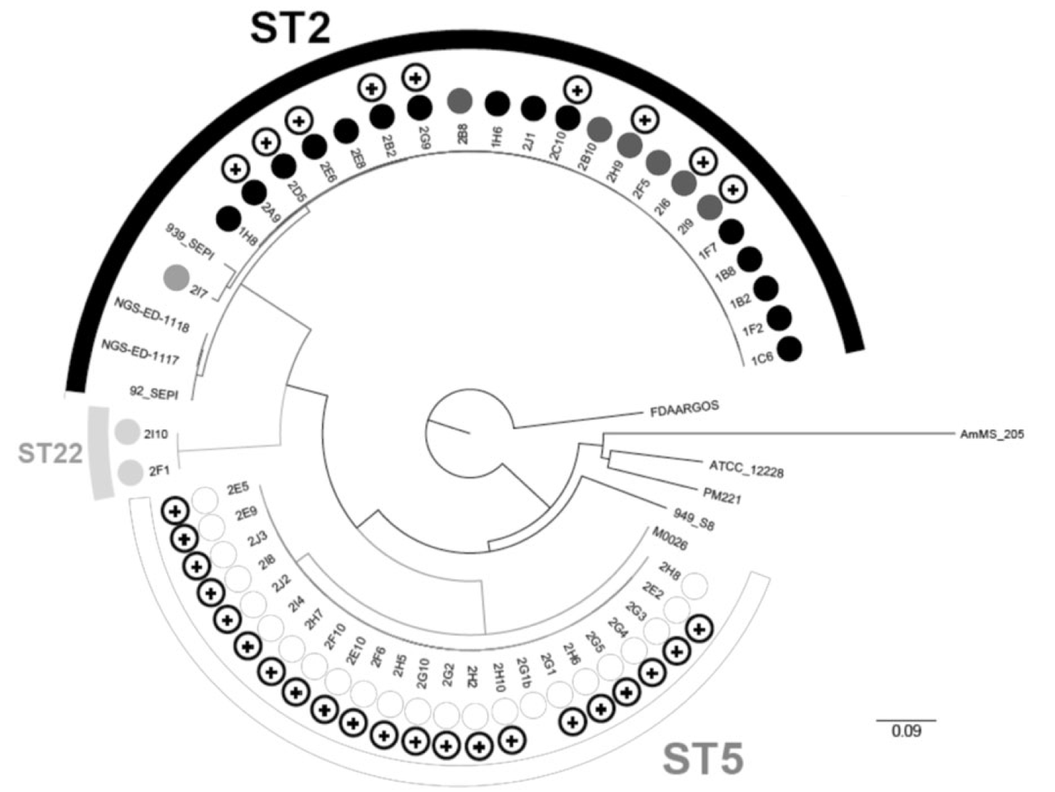
Séquençage de 47 souches
3 Clusters (pas une épidémie, trois)
Moins de 10 mutations entre deux isolats
Correspond à des clones à haut risque MDR déjà décrits
Deux plasmide cfr (haut niveau de résistance) ont été transférés
Dortet et al. J Antimicrob Chemother. 2018

Slide 6
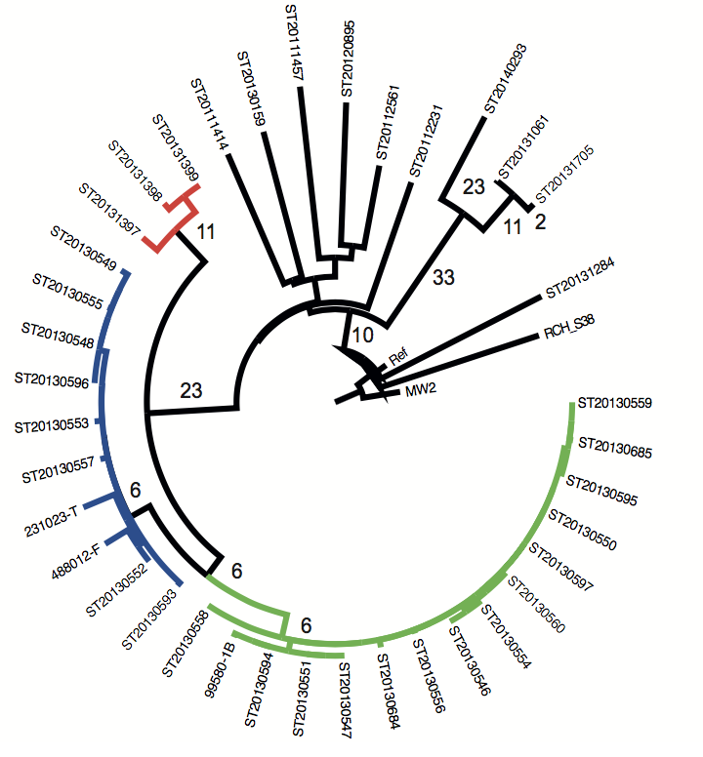
Analyse d’une épidémie, de la source d’une contamination
Cas 2: Staphylococcus aureus – USA 300
USA300 est le clones de S. aureus dominant aux USA.
Epidémie à S. aureus USA300 dans un hôpital gériatrique
Séquençage de 63 souches USA300 du CNR
Jusqu’à 28 SNPs entre deux isolats de l’hôpital
Il y a-t-il une seule source?
Col. François Vandenesh, CNR Staph. Lyon

Slide 7
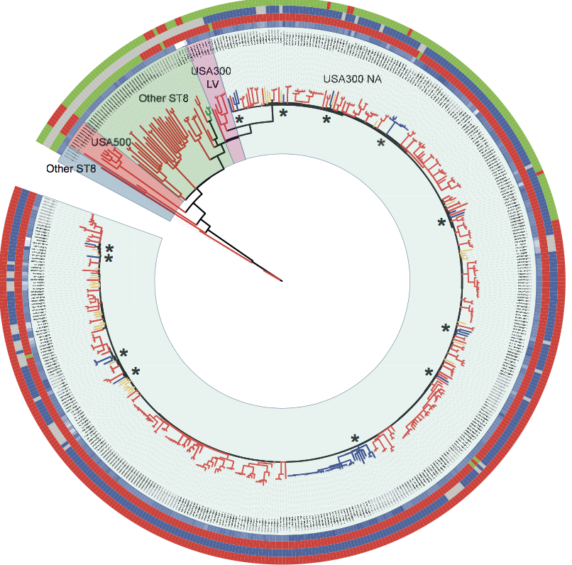
Analyse dans un contexte global
Monophylétique
Une seule source probable
Diversité génétique au sein de la source
Glaser et al. mBio 2016

Slide 8
Analyse d’une épidémie vs. dissémination
Cas 3: Escherichia coli productrices de carbapénèmase
Bactéries considérées « priorité critique » pour le développement de nouveaux antibiotiques
Séquençage de 712 souches reçues par le CNR avant 2016
Analyse de l’évolution et des cas groupés.
Col. Thierry Naas CNR Bicêtre

Slide 9
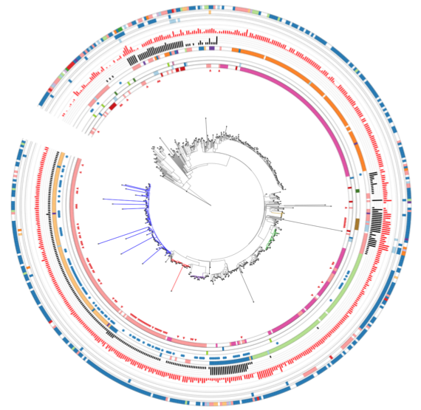
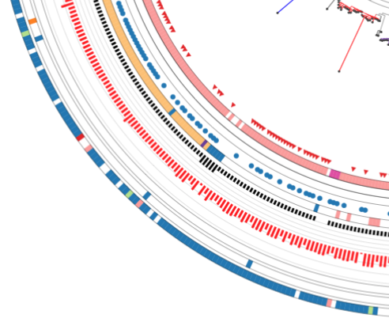
E. Coli producteur de carbapénèmase
Cluster de souches isolées en France
  4 souches des pays bas
  De 1 à 38 SNPs
  Clone pandémique
ST38

Slide 10
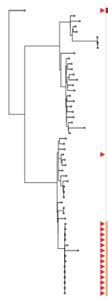
E. Coli producteur de carbapénèmase
ST90
Cluster de souches ST38 isolées en France
  4 souches des pays bas
  De 1 à 38 SNPs
  Clone pandémique
Souches ST90 (endoscope)
  De 1 à plus de 135 SNPs (mutator)
ST38
Pour conclure sur une possible transmission et identifier la source, nécessité de combiner données génomiques et épidémiologiques
Contamination supposée à partir d’un endoscope

Slide 11
Prédiction du phénotype de résistance: l’antibiogramme in silico
La résistance aux antibiotiques dépend:
  De gènes de résistance
    Nombreux variants pour chaque gène
  De mutations dans le core génome
    Mutations répertoriées: fluoroquinolones: gyrA et parC
    Mutations prédictibles: inactivation d’un répresseur de pompes d’efflux
    Mutations inconnues
  Du fond génétique
  Du nombre de copies de certains gènes
  De la combinaison de ces facteurs

Slide 12
Méthodes « rules-based »
  Prends en compte
  Les gènes de résistance
  Les mutations répertoriées: fluoroquinolones: gyrA et parC, porines, rpoB
  Ne prend pas en compte
  Les mutation non décrites, de nombreuses mutations ’prédictibles’
  Le fond génétique
  Le nombre de copies de certains gènes
  La combinaison de ces facteurs

Slide 13
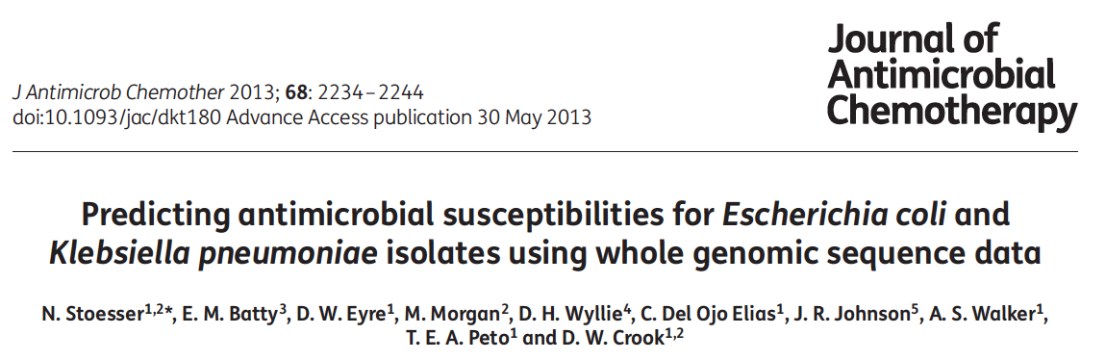
74 E. coli et 69 K. pneumoniae
amoxicillin, co-amoxiclav, ceftriaxone, ceftazidime, ciprofloxacin, gentamicin and meropenem.
Comparaison prédiction basée sur les gènes / CMI (SIR)
Sensibilité 0.96 et spécificité 0.97

Slide 14

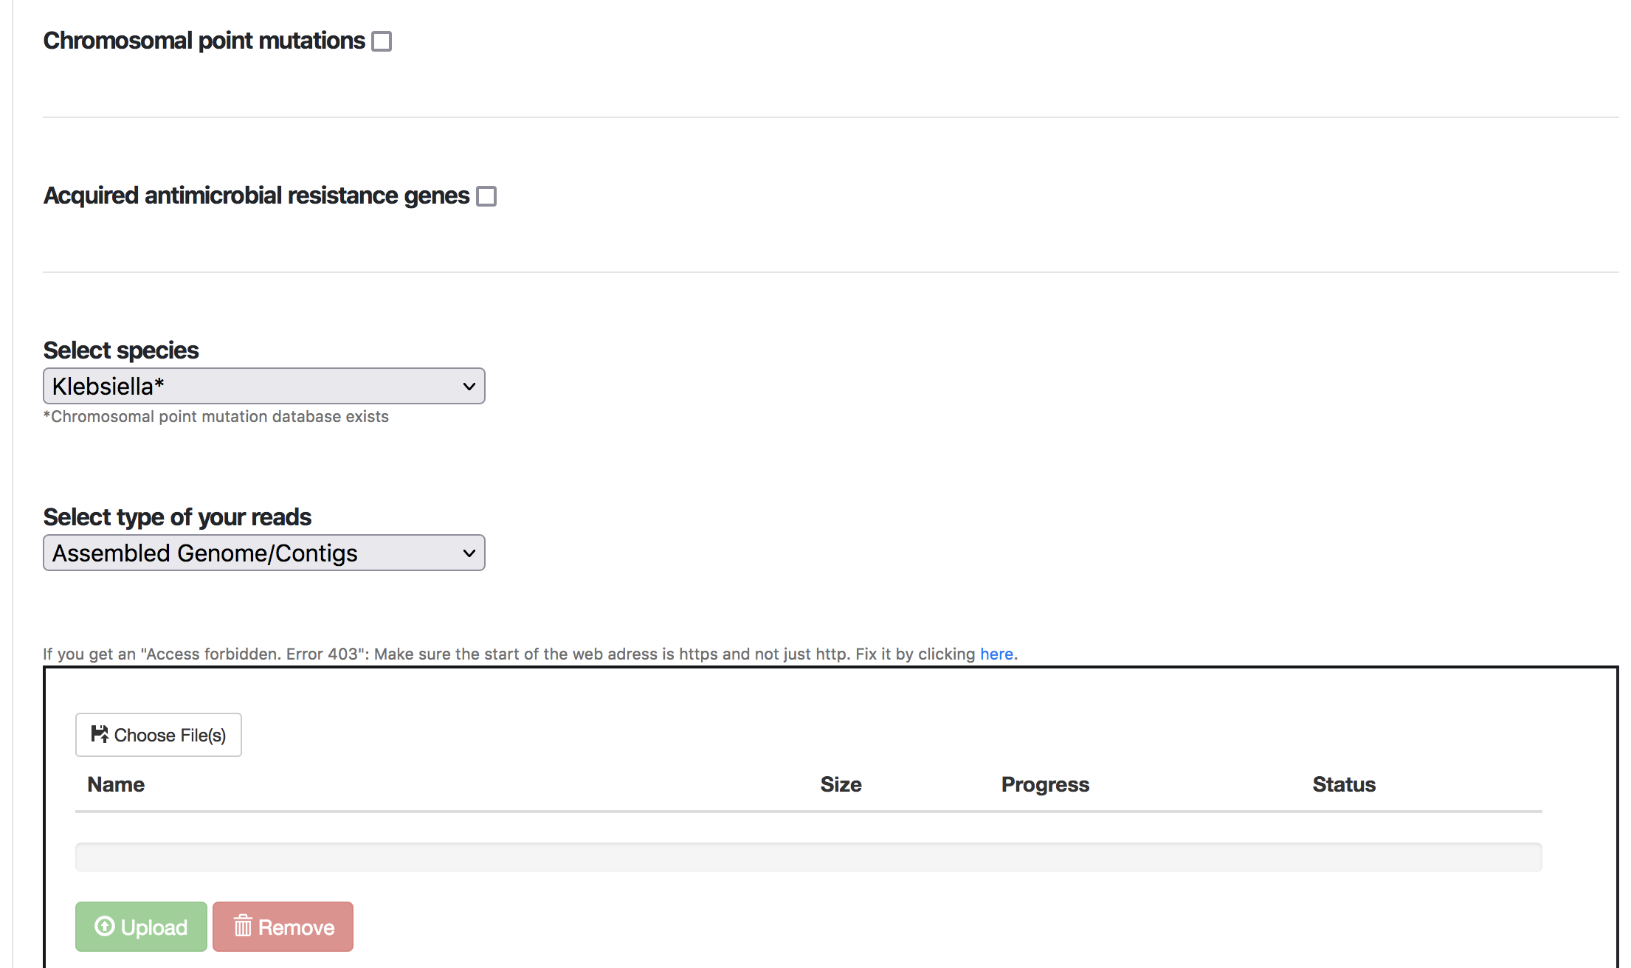
Exemple: le site Resfinder

Slide 15
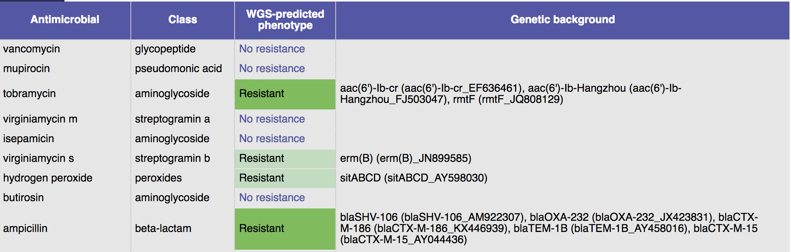
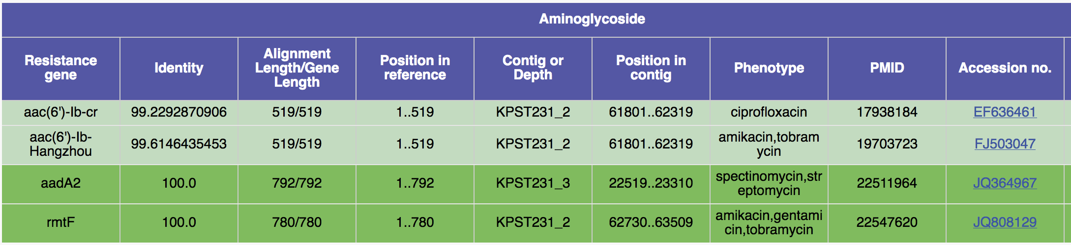
Sortie: résistance et gènes de résistance

Slide 16
Méthodes basées sur l’apprentissage (machine learning) - Intelligence artificielle
Principe de la méthode
  Jeu de données d’apprentissage: souches avec génome séquencé et phénotype de résistance (CMI ou SIR)
  Méthode d’apprentissage
  Jeu de données test avec souches séquencées et phénotypes
Difficultés: comment décrire un génomes de 5 Million de bases avec un pan-génome très vaste comparé à la taille du jeu d’apprentissage.
  Méthode basée sur des mots de longueur k (k-mer) k=13
  Méthode basée sur la phylogénie.

Slide 17
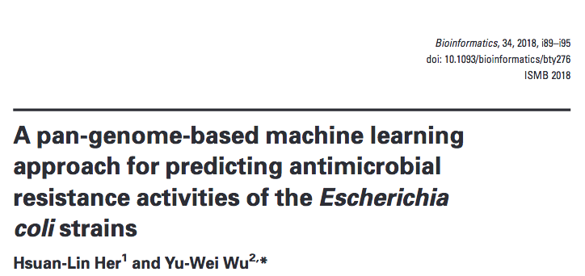

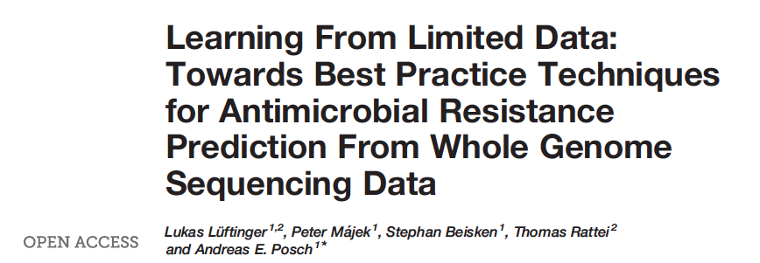
>30 publications depuis 2018
59 génomes d’E. coli
38 antibiotiques
8704 génomes de 5 espèces de la base de donnée Patric
E. coli, Salmonella, K. pneumoniae, S. aureus, A. baumanii, P. aeruginosa, M. tuberculosis …
Uniquement des publication décrivant des méthodes / apprentissage
Résultats très « prometteurs »
Pas d’utilisation pour le moment

Slide 18
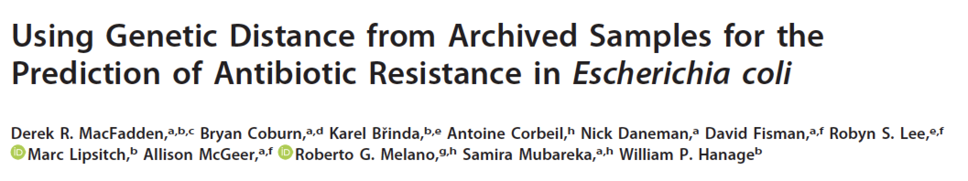
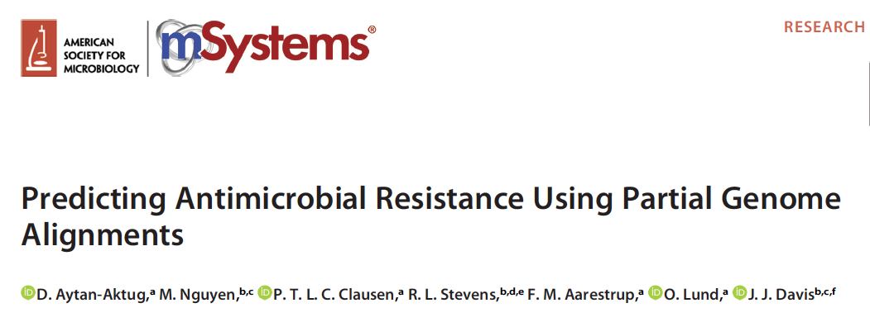
Information utilisée?
Marqueurs de résistance
Proximité phylogénétique

Slide 19
A venir: site web pour un antibiogramme in silico

Slide 20

Conclusions
Le séquençage génomique est la méthode la plus puissante d’épidémiologie moléculaire
Doit être combinée à des données épidémiologiques
Permet de faire des découvertes fonctionnelles
Promesses pour un antibiogramme in silico
Pour le moment pas de preuve de concept à l’hôpital
Seq2Diag
ABRomics
Plan Prioritaire de Pecherche
PIA

Slide 21
Remerciements
Unité EERA, Institut Pasteur
Isabelle Rosinski-Chupin
Nicolas Cabanel
Rafael Patino-Navarrete
CNR – Hôpital Bicêtre
Thierry Naas
Laurent Dortet
Rémy Bonin
CNR – Staph Lyon
François Vandenesh

